Slide 1


Петуний дворик

Slide 2


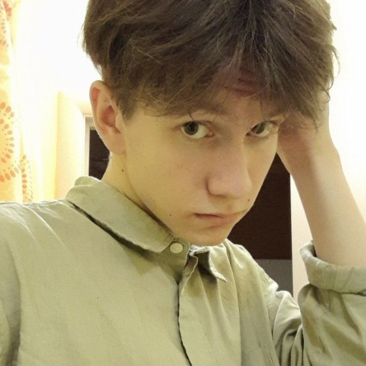
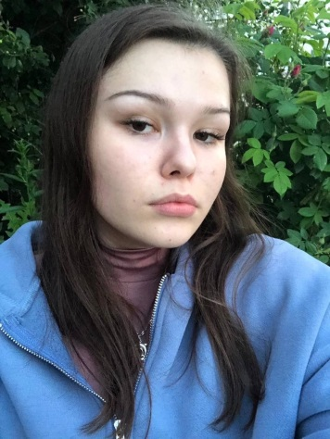
Команда проекта
Лаптева Дарья
Навыки:
нестандартное мышление, умение анализировать и вести блог, наличие знаний в физиологии растений
Роль в комнада: реклама, создание продукта
Колпакова Анна
Навыки: ответственность, наличие финансовых навыков , наличие знаний семеноводства
Роль в команде: закупка материалов, создание продукта
Колупаев Никита
Навыки: креатив, умение заинтересовать, наличие знаний в химии
Роль в команде: продажа товара, создание продукта

Slide 3
Какую проблему Вашей целевой аудитории вы решаете?
Проблема
Садоводы
Организации дошкольного образования
Отсутствуют условия для выращивания рассады цветов для облагораживания территории
Решение проблемы
Продажа саженцев однолетних цветов сортов Петуньи, выращенных в домашних условиях

Slide 4
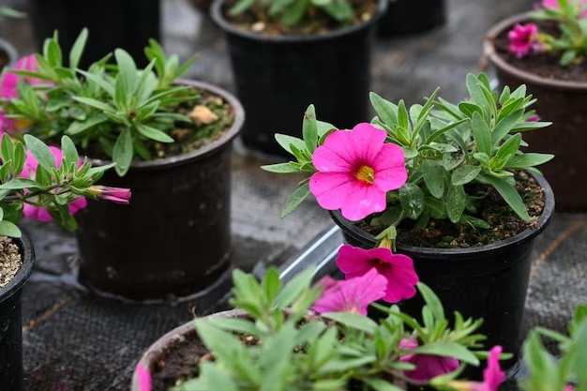
О проекте
На данный момент у нас выращены и готовы к продаже различные сорта петуний

Slide 5


Роль проекта в обеспечении технологического суверенитета страны
Роль | Оценка
Инновационность | Регион
Рынок НТИ | TechNet SafeNet NeuroNet HomeNet | HealthNet SportNet WearNet EduNet
Сквозные технологии | Название используемой сквозной технологии/ не использует

Slide 6
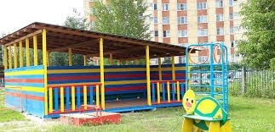
Целевая аудитория проекта
Организации дошкольного образования
Согласно опросу, проведенному в социальных сетях, количество потенциальных потребителей составило 5 организаций

Slide 7
Потенциальный объем рынка
РАМ
Потенциал
ТАМ
Перспектива
SAM
Стратегия и конкуренты
SOM
Тактика
PAM (Potential Available Market) – 1200000 рублей к 2025 году согласно The Business Research
TAM (Total Addressable Market) – 680000 рублей к 2025 году
SAM (Serviceable Available Market) – 320000 рублей к 2025 год
SOM (Serviceable & Obtainable Market) – 240000 рублей к 2025 году

Slide 8
Анализ конкурентов
Конкуренты Продукты/Услуги
Другие сорта цветов
Фирмы конкуренты
Рассада выращена в домашних условиях
Наши преимущества
Цветочные магазины
Дешевле

Slide 9
Бизнес-модель
Ключевые партнёры | Ключевые виды деятельности | Ценностные предложения |  | Взаимоотношения с клиентами | Потребительские сегменты
 | Ключевые ресурсы |  |  | Каналы сбыта
Структура издержек |  |  | Потоки поступления доходов
Удобство
Эксклюзивность
Экологичность
Доступность
Персональная поддержка сообщества
Посредники
Поставщики
Выращивание петуний
Продажа в социальных сетях
Нишевой рынок
Многопрофильные платформы
Материальные ресурсы
Интеллектуальные ресурсы
Финансы
Прямые (продажи через интернет)
Фиксированные (постоянные) издержки
Коммунальные услуги и Интернет
Переменные издержки
Семена
Грунт
Минеральные добавки
Удобрения
Стаканчики
Разовые сделки
Регулярные доходы от периодических платежей
Продажа продукта / актива

Slide 10
Процесс производства товара
Заготовка грунта
Формирование
Посев семян
Внесение удобрений
Пикировка

Slide 11
Цель проекта по SMART
К маю каждого выращивать в домашних условиях и продавать через социальные сети 600 саженцев однолетних цветов сортов Петунья 5-ти организациям дошкольного образования

Slide 12
Стартовые инвестиции
 | Сумма, руб. | источник
Грунт | 272 | Собственные средства
Семена | 11200 | Собственные средства
Минеральные добавки | 512 | Собственные средства
Удобрения | 608 | Собственные средства
Одноразовые стаканчики | 678 | Собственные средства

Slide 13
Организационный план
Выбранная организационно-правовая форма индивидуальное предпринимательство.
Выбранная система налогообложения-упрощенная система налогообложения.

Slide 14
Финансовый план
№ | БЮДЖЕТ | Ед. изм |  | март |  | апрель |  | май |  | ИТОГО
БЮДЖЕТ ОПЕРАЦИОННОЙ ДЕЯТЕЛЬНОСТИ
 | ДОХОДЫ ОТ ОПЕРАЦИОННОЙ ДЕЯТЕЛЬНОСТИ | РУБ. |  | 0 |  | 0 |  | 48000 |  | 48000
 | РАСХОДЫ НА ОПЕРАЦИОННУЮ ДЕЯТЕЛЬНОСТЬ | РУБ. |  | 13270 |  | 0 |  | 0 |  | 13270
 | Постоянные расходы
 | Коммунальные услуги | Руб. |  | 1200 |  | 1300 |  | 1200 |  | 3700
 | Интернет | Руб. |  | 800 |  | 800 |  | 800 |  | 2400
 | Переменные расходы
 | Материалы | Руб. |  | 13270 |  | 0 |  | 0 |  | 13270
 | Налог | Руб. |  | 0 |  | 0 |  | 6946 |  | 6946
 | ПРИБЫЛЬ |  |  | 0 |  | 0 |  | 27784 |  | 27784
БЮДЖЕТ ИНВЕСТИЦИОННОЙ ДЕЯТЕЛЬНОСТИ
 | Стартовые инвестиции |  | Руб. |  |  |  |  |  |  |  | 26316

Slide 15
Экономика проекта
( Указать показатели за период окупаемости стартовых инвестиций, но нем менее 1 года)
№ | Показатель | Ед.изм. | ИТОГО
1 | Объем продаж | шт. | 600
2 | Доходы от операционной деятельности | руб. | 48000
3 | Расходы от операционной деятельности | руб. | 13270
4 | Прибыль (после налогообложения) | руб. | 27784
5 | Точка безубыточности | шт. | 214
6 | Точка безубыточности | руб. | 17120
7 | Срок окупаемости | мес | 1,5
8 | Стартовые инвестиции | руб. | 26316
9 | Рентабельность стартовых инвестиций | % | 1,62
10 | Рентабельность затрат | % | 2,09

Slide 16
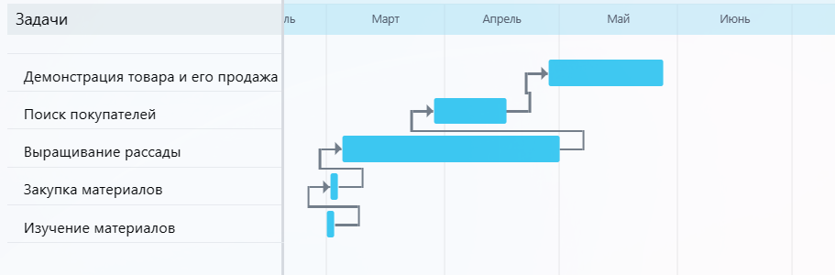
План реализации проекта
01.05-01.06
12.03-12.04
05.03-01.05
02.03-03.03
01.03-02.03

Slide 17
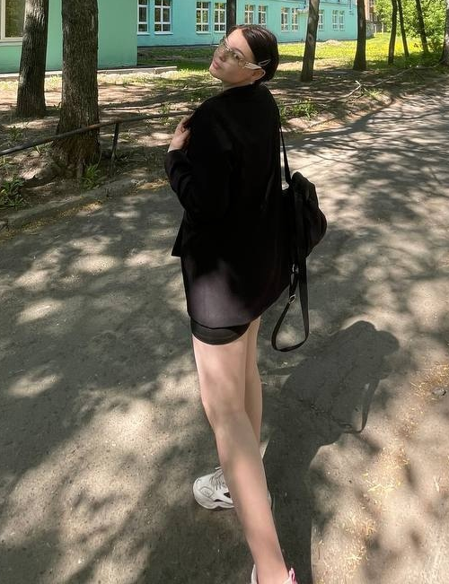
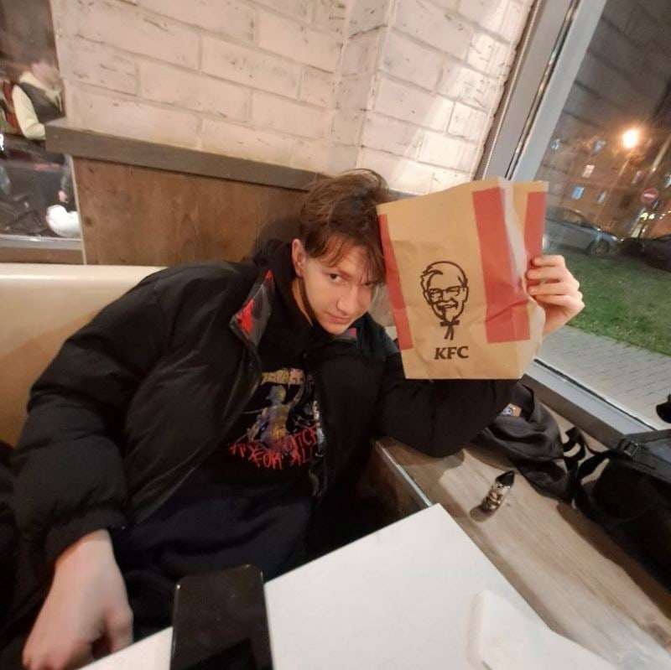



Координаты команды проекта
Колпакова Анна
89128788238
annkolpakova284@gmail.com
Лаптева Дарья
89508321447
blvkcdef@gmail.com
Колупаев Никита
89501572982
kolupaevnikita310@gmai.com

Slide 18

Спасибо за внимание!

